Slide 1
Mila Lukić, Branko Ilić, Anđela Niketić,
Miloš Petričković, Veljko Kučinar
Smrt Džefrija Epstina

Slide 2
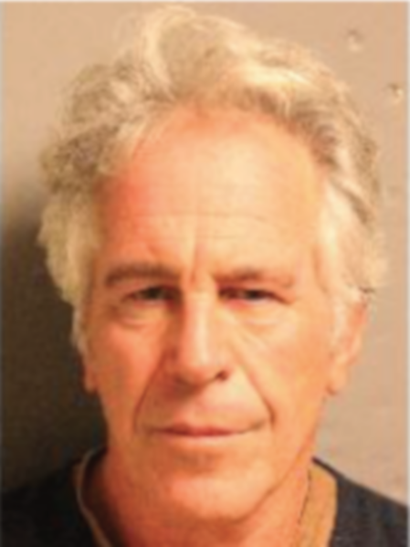
Uvod
Američki finansijer i seksualni prestupnik
Preminuo 10. avgusta 2019.godine
Postavlja se pitanje da li je njegova smrt bila samoubistvo ili ubistvo sa predumišljajem

Slide 3
Hapšenje i zatvoreništvo
Uhapšen je 6. jula 2019. pod višestrukim optužbama među kojima je bila i seksualna eksploatacija
Prethodno je već bio pod sličnim optužbama na Floridi 2008. godine
Tada je registrovan kao seksualni prestupnik u državama Florida i Njujork
Epstin je 23. jula pokušao da izvrši samoubistvo u svojoj ćeliji
Tvrdio je da ga je napao cimer međutim cimer tvrdi suprotno
Nakon ovog incidenta, Epstin je stavljen pod intenzivnu prismotru (eng. suicide watch) u providnu ćeliju bez predmeta koji bi mu ugrozili život
Epstin se žalio da ga stražari ugnjetavaju
Posle 6 dana prekinuta je prismotra i prebačen je u posebnu jedinicu

Slide 4
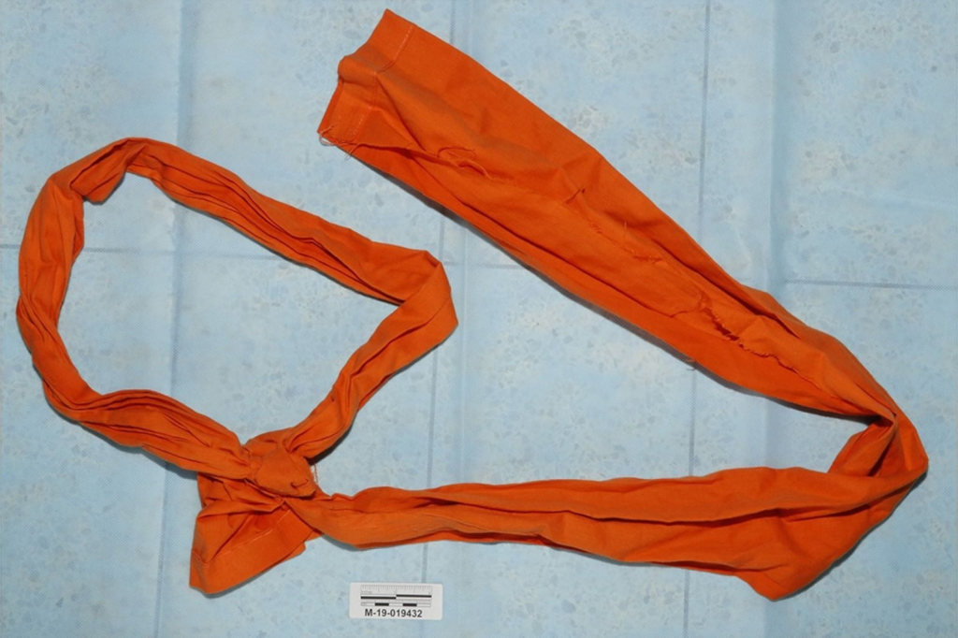
Smrt
Epstin je smešten u posebnu stambenu jedinicu gde su ga čuvari proveravali svakih 30min
Veče pred smrt imao je sastanak sa advokatima
Procedura nije ispoštovana veče uoči Epstinove smrti
Pronađen je bez svesti i pulsa, 10. avgusta oko 6:30 časova kada su čuvari delili doručak
Pronađen je u klečećem položaju sa trakom od posteljine obmotanom oko vrata, procenjeno je da je bio mrtav već 2 sata

Slide 5
Smrt i odstupanja
Iznošenje tela iz ćelije je bilo kršenje protokola, te stražari nisu uspeli da uslikaju Epstinovo telo onakvo kakvo je pronađeno
Epstinova smrt je bila prvo samoubistvo u poslednjih 14 godina u ovom zatvoru
Preispitivano je da li je Epstin uopšte fizički mogao da se obesi na taj način
Zatvorenik koji je ranije bio sa njim u ćeliji tvrdi da je debljina posteljine poput papira te da nije dovoljno jaka da izdrži njegovo telo
Preispitivano je, zašto nije iskoristio druge materijale iz ćelije poput žica i cevi mašine za apneju

Slide 6
Obdukcija
Lekarska komisija objavila je da se Epstin obesio
Epstinovi advokati, nezadovoljni rezultatom istrage, pokreću sopstvenu
Otkriće slomljenih kostiju Epstinovog vrata izaziva podeljena mišljenja lekara
Rana se nalazila na sredini vrata i mnogo je tanja od posteljine
Na posteljini nije bilo krvi iako je bilo na rani
Otkrivene su modrice na oba zgloba, ogrebotine na podlaktici i podlivi na ramenima kao i podlivi na očima
Pretpostavlja se da su mu stavljene lisice i da je zadavljen žicom od pozadi

Slide 7
Posledice i reakcije
Donald Tramp ritvituje teoriju zavere koja povezuje Epstinovu smrt sa Bilom i Hilari Klinton
Glavni tužilac izjavljuje da Epstinova smrt poteže mnoga pitanja na koja se moraju dati odgovori
Met Gec zahteva da se prioritet stavi na ispitivanje Epstinove smrti
Vođe odbora za pravosuđe SAD upućuju 23 pitanja Federalnom zatvorskom birou

Slide 8
Istraga i povezani sudski postupci
Tri dana nakon Epstinove smrti smenjen je upravnik Federalnog zatvora Metropolitan
Francuski zvaničnici zahtevaju od vlade francuske da pokrenu istragu o Epstinovoj povezanosti sa Francuskom
Epstinova smrt uzrokuje okretanja pažnje istrage na Princa Endrua, Žan-Luk Brunel i Žizlen Maksvel
FBI naknadno započinje istragu
Novembra 2019. godine, direktor Biroa za zatvore izjavljuje da “nema sumnje da je reč o samoubistvu”
Epstinovi čuvari su optuženi za falsifikovanje podataka i stvaranje zavere
Snimak incidenta koji se dogodio 23. jula nestaje

Slide 9
Sumnje
Epstinova smrt uzrokovala je brojne teorije zavere
Epstein Truthers
Na anketi sprovedenoj ubrzo nakon njegove smrti, čak 42% ispitanika veruje da je ubijen, 29% veruje da je samoubistvo i 29% neodlučno
Na anketi sprovedenoj 2020. godine, samo 21% ispitanika veruje da je u pitanju samoubistvo
Postojale su spekulacije i da je njegova smrt naručena od strane njegovih saučesnika u seksualnim zločinima
Smrt je povezivana i sa Klintonovima podsećajući na zaveru da su oni naručivali ubistva velikog broja ljudi

Slide 10
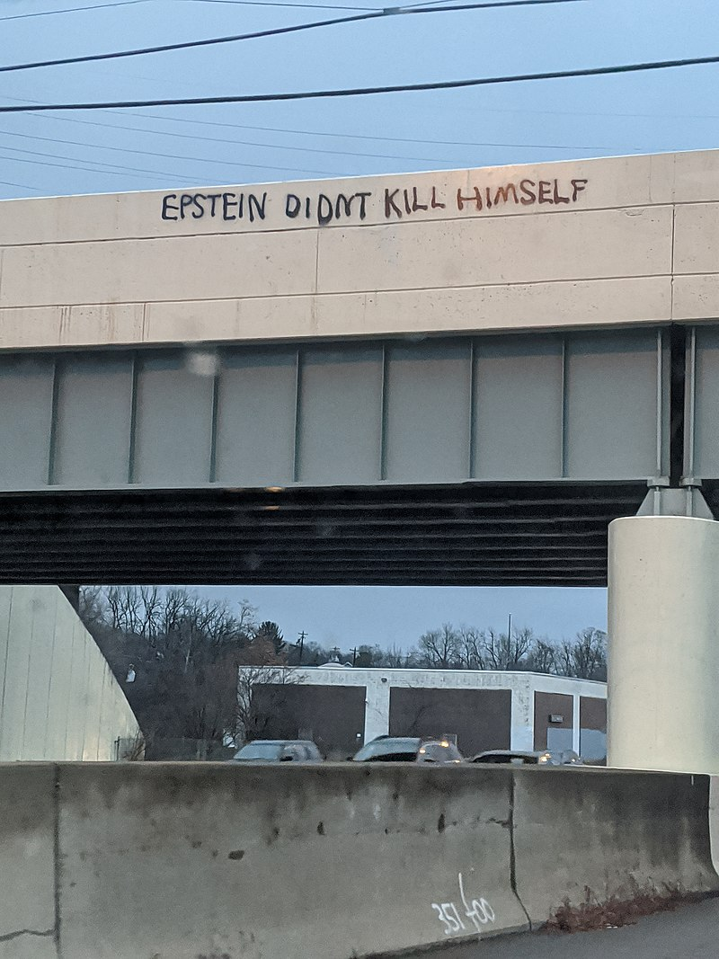
Popularna kultura
Fraza “Epstein didn’t kill himself” postala je internet mim
Mim se često pojavljuje nakon bloka teksta ili unutar slika sa kojima nema nikakve veze
Epstinova smrt postala je tema kojom su se bavili mnogi komičari

Slide 11
Hvala na pažnji!

